Slide 1
Geografia storica dell’odierno Friuli Venezia Giulia
641LM
M-GGR/01 GEOGRAFIA
LE65 - STUDI STORICI. DALL'ANTICO AL CONTEMPORANEO
A.A. 2023-2024
SERGIO ZILLI

Slide 2

Ppt 10 /1

Slide 3
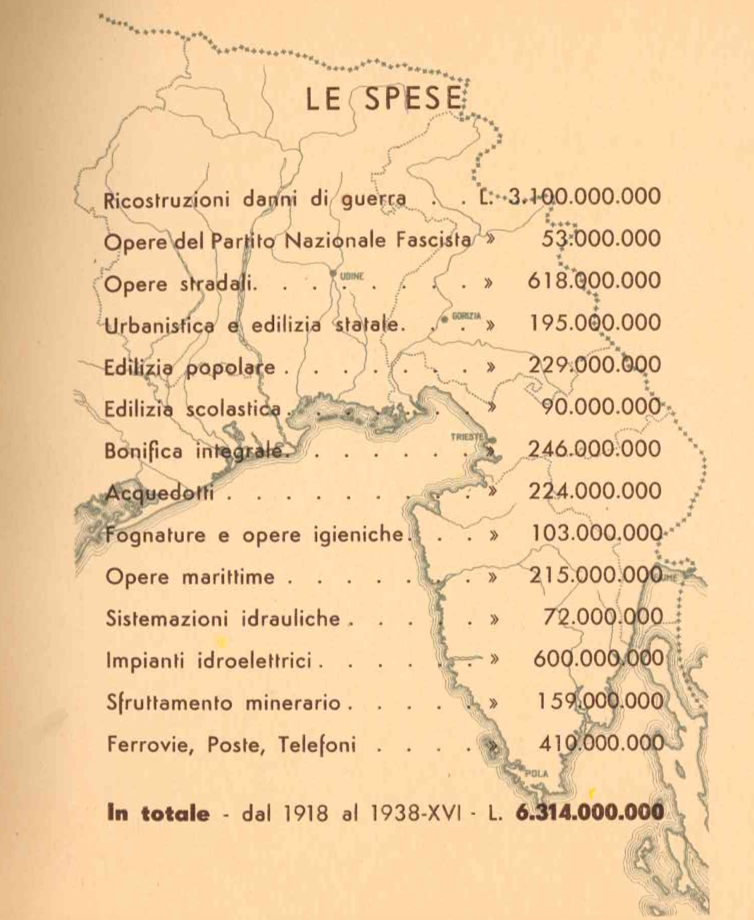

Slide 4
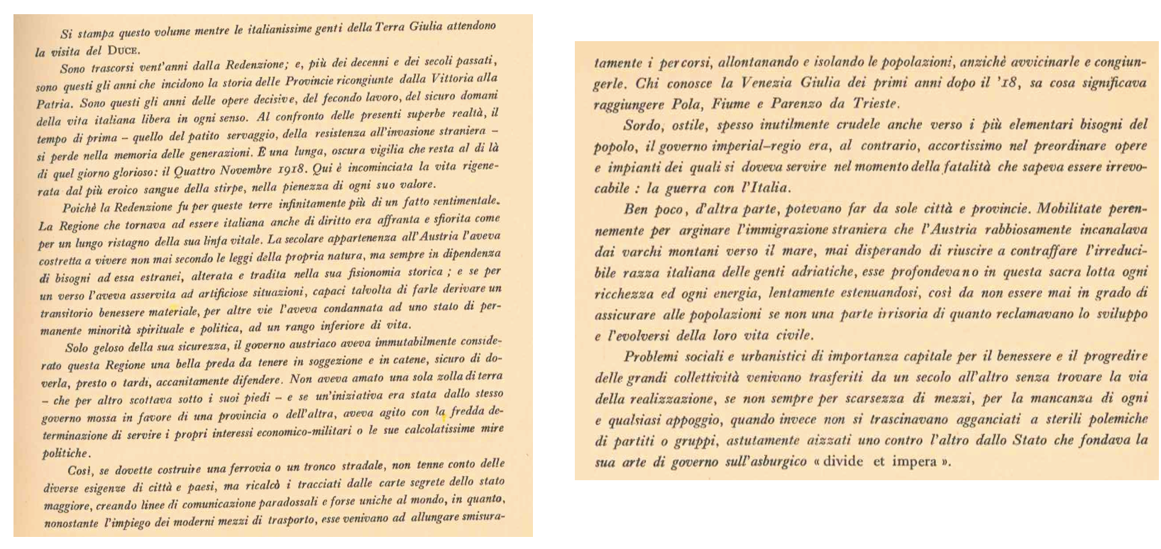

Slide 5
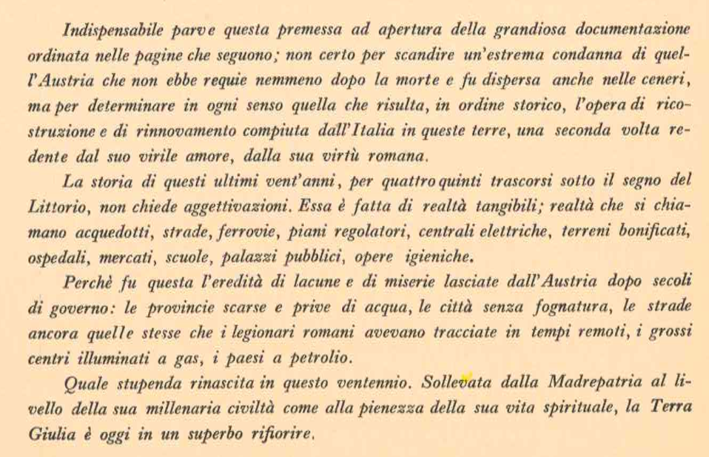

Slide 6
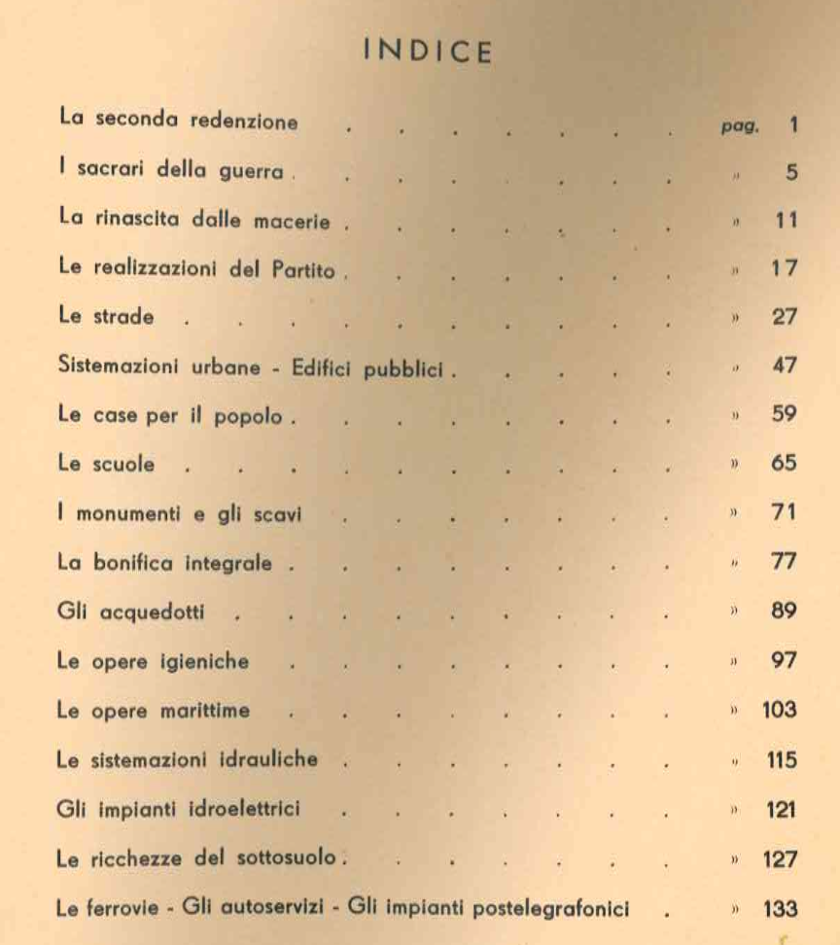

Slide 7
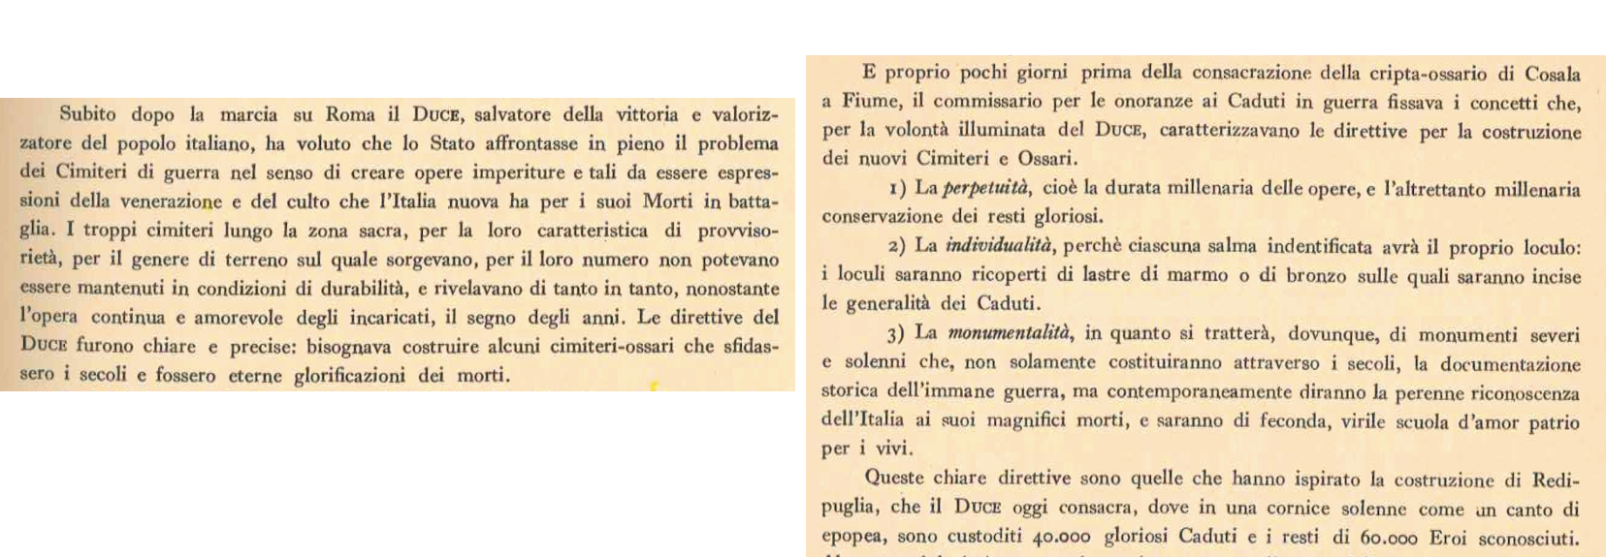
sacrari

Slide 8
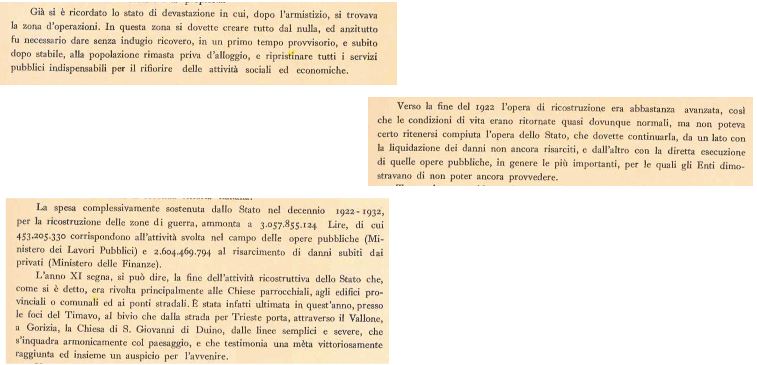
La rinascita dalle macerie

Slide 9
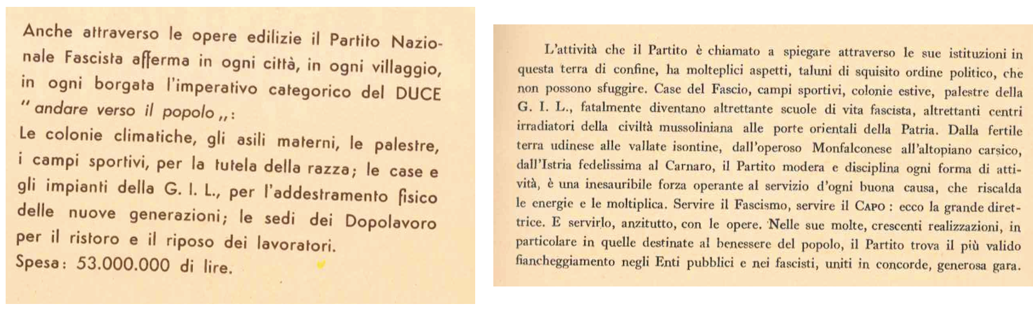
Le realizzazioni del partito

Slide 10
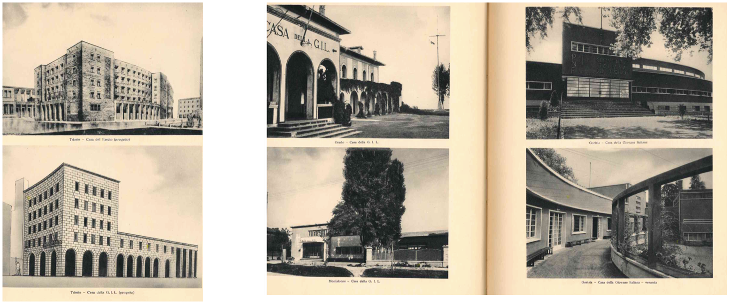

Slide 11
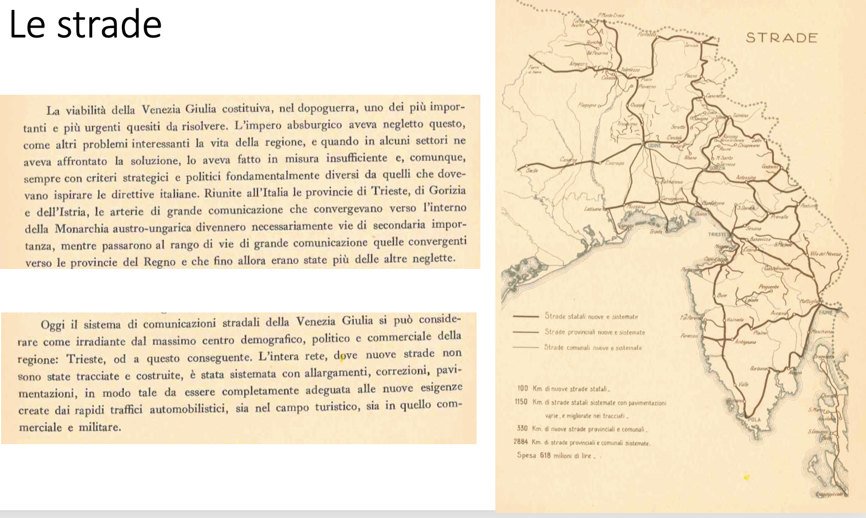

Slide 12
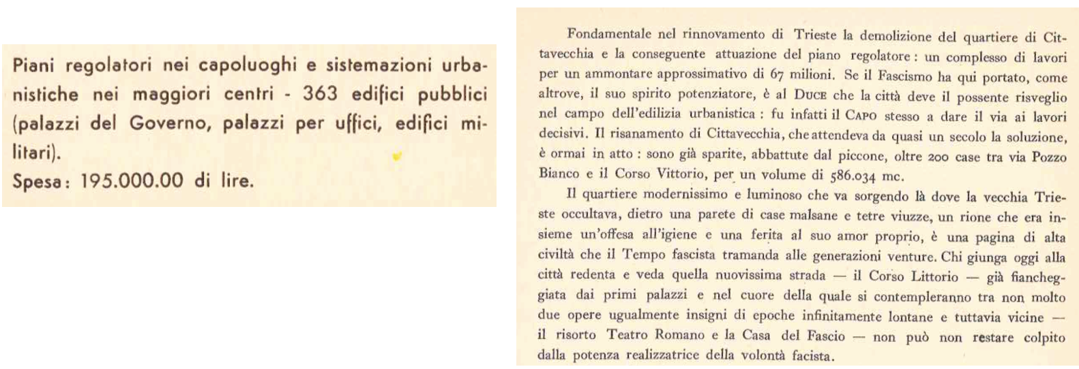
Sistemazione urbane, edifici pubblici

Slide 13
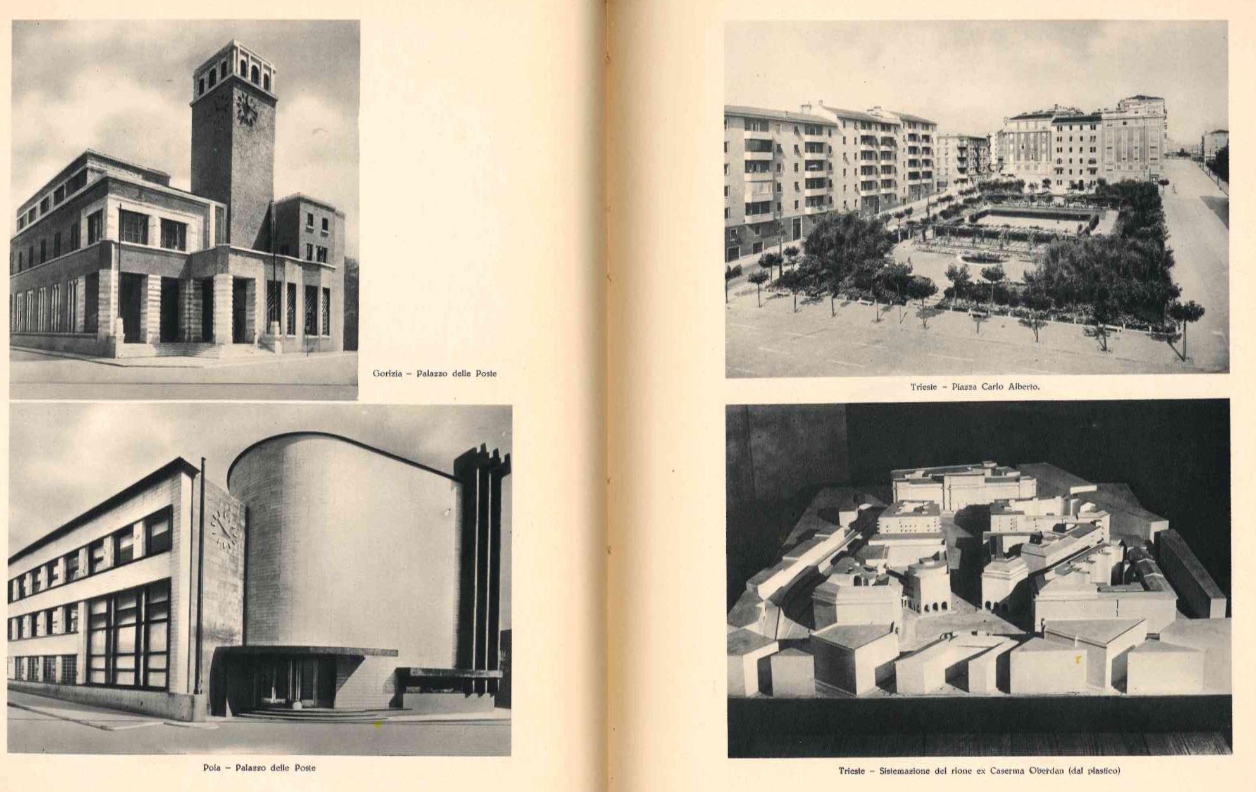

Slide 14
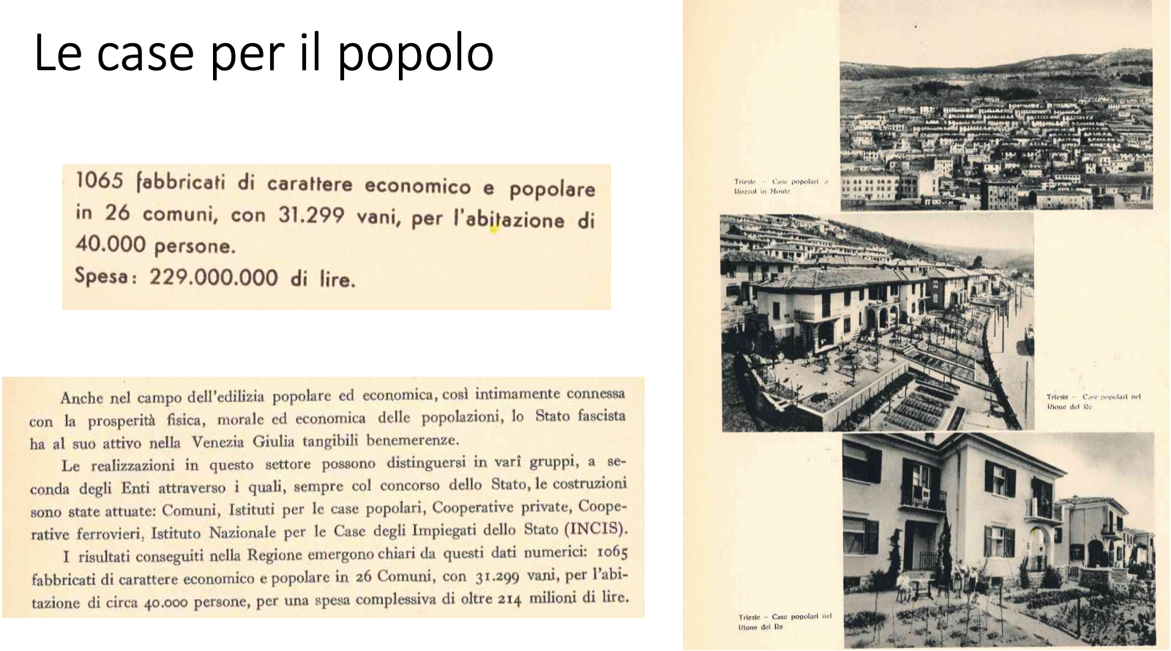

Slide 15
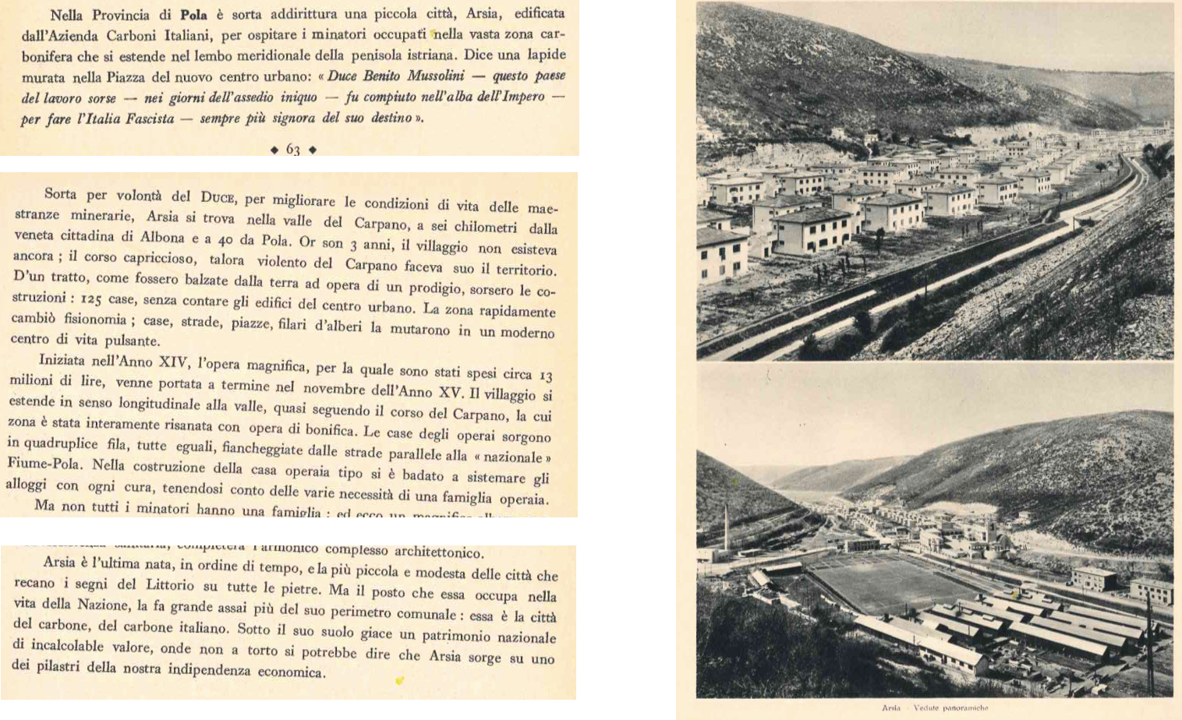

Slide 16
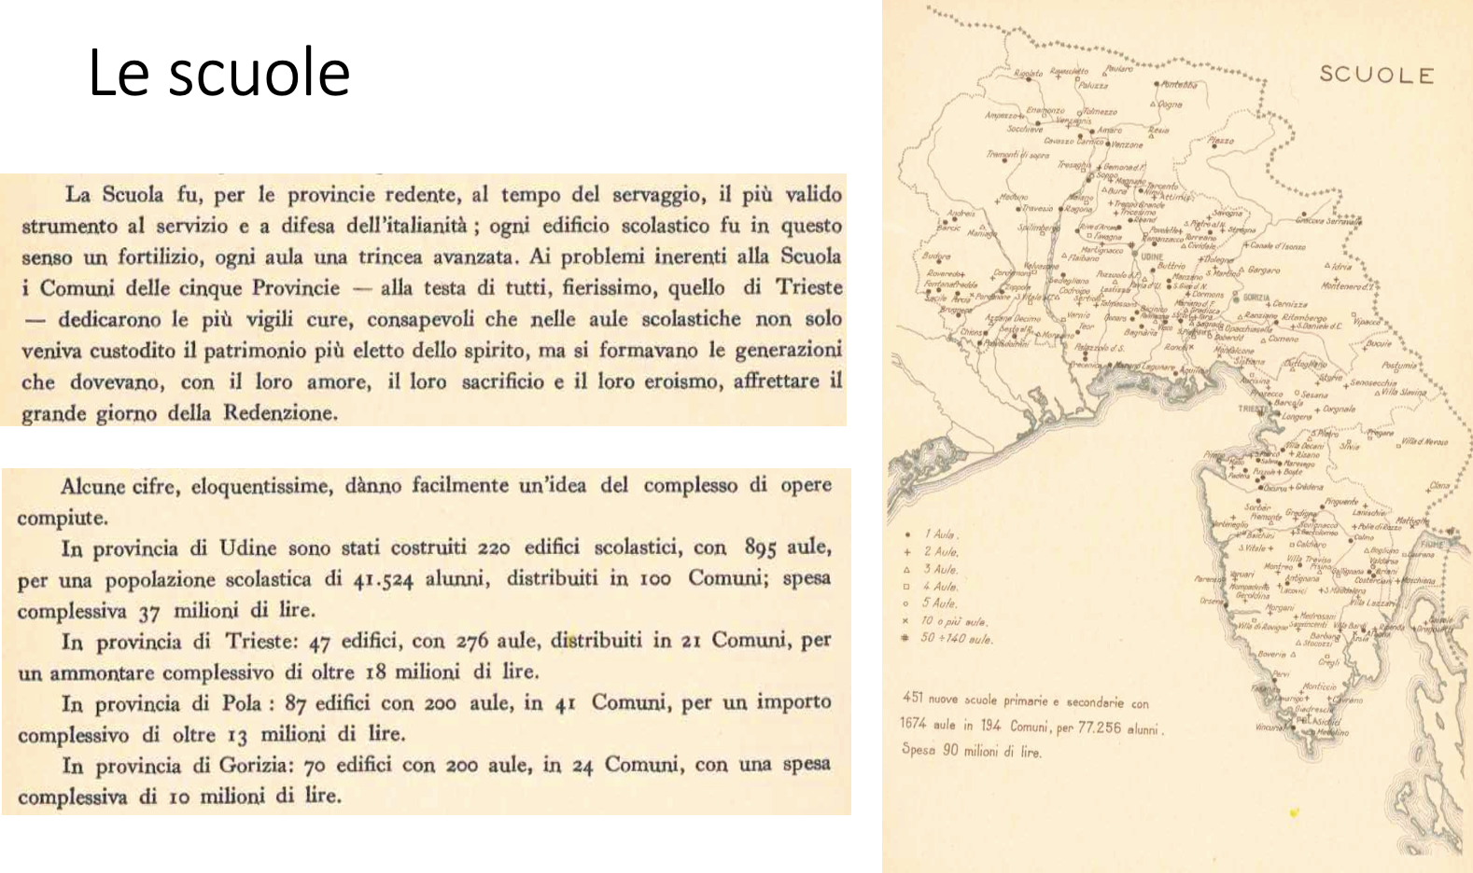

Slide 17
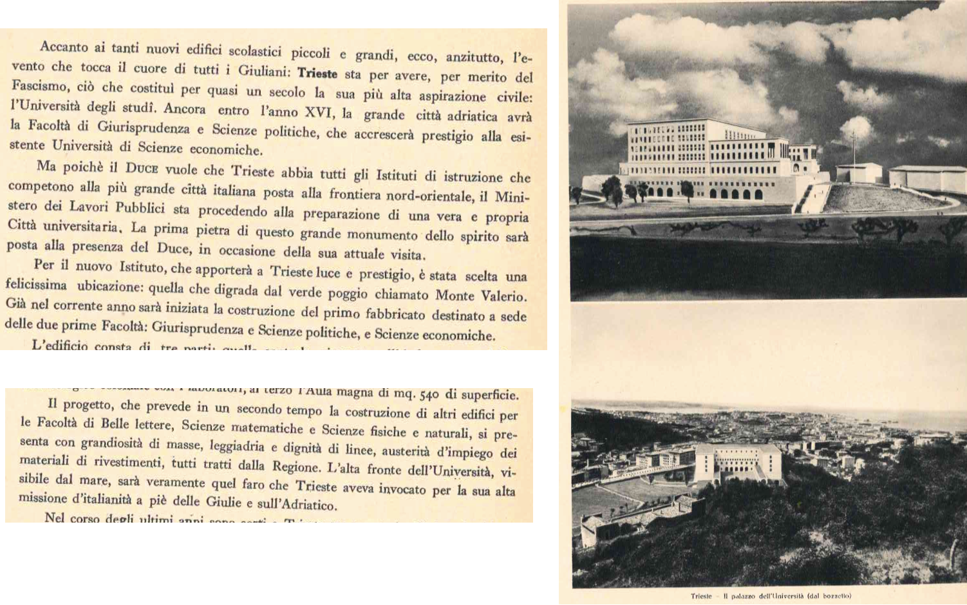

Slide 18
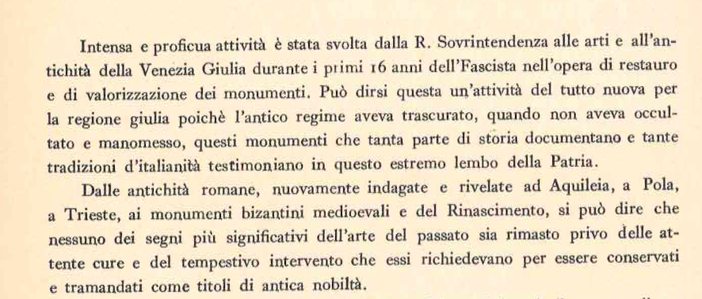
I monumenti e gli scavi

